Slide 1
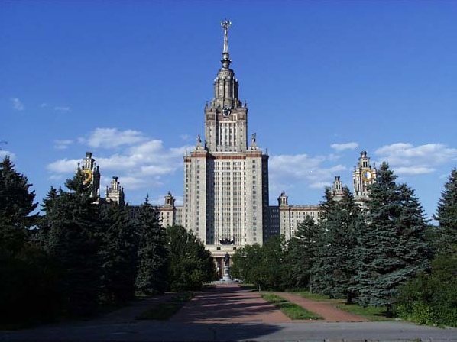
Лекция 4. Вынужденные колебания

Slide 2

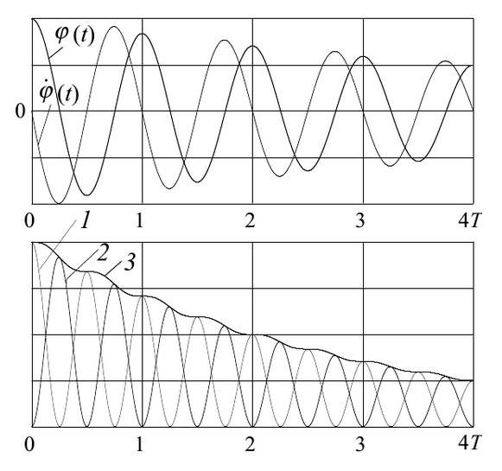
… уже было:
Энергия W(t):
… см. рис.:
ξ(t)

Slide 3
Ещё про “Добротность” …
(пренебрегая малыми пульсациями – см. рис.)
При условии β << ω₀:
(математика)
⇒
(Опр.) Добротность пропорциональна отношению энергии, запасённой осциллятором, к энергии, теряемой за период при свободных колебаниях
… и ещё:

Slide 4
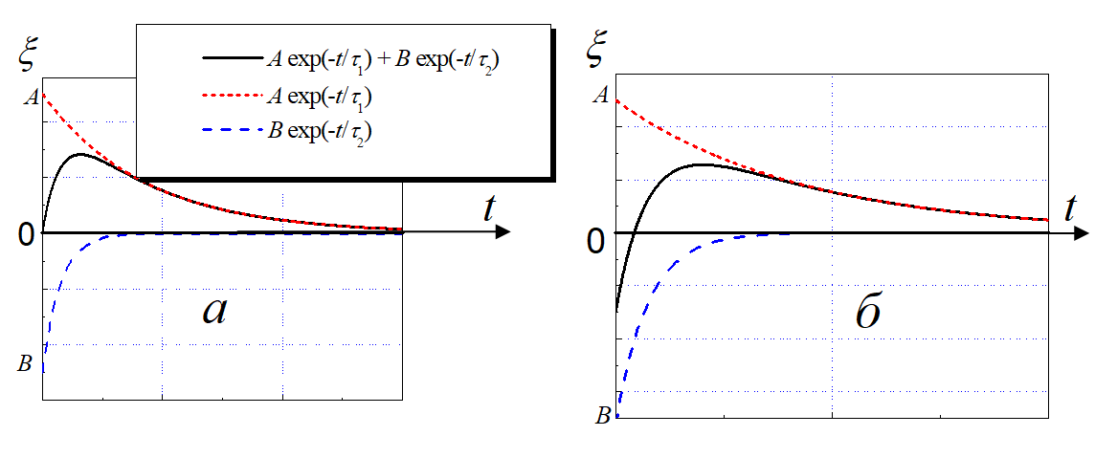
Большое затухание:
3.6. Осциллятор с большим затуханием. Релаксация
β > ω₀
3.6.1.
Вид решения:
Рис. Большое затухание
Начальные условия:
a) ξ(0) = 0
б)

Slide 5
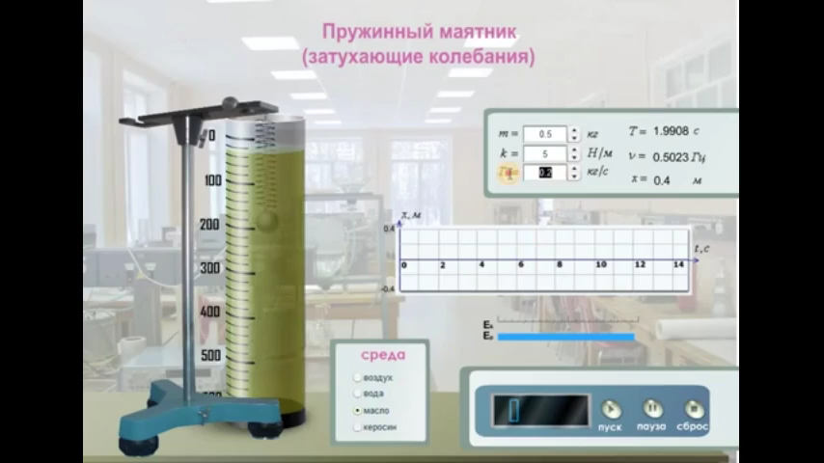
3.6. Осциллятор с большим затуханием. «Релаксация»
Маятник «в масле»: β ≤ ω₀ , r = 1 кг/c и β ≥ ω₀ r = 2 кг/c
Маятник «в масле»: β > ω₀ , r = 2 кг/c

Slide 6
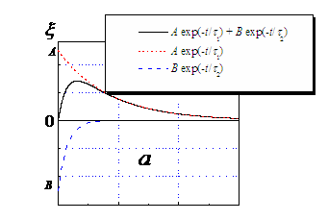
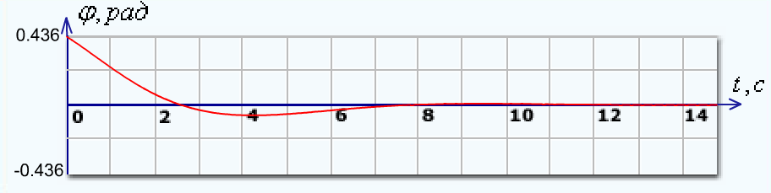
Большое затухание:
β ≥ ω₀
ξ
β > ω₀
t, c

Slide 7
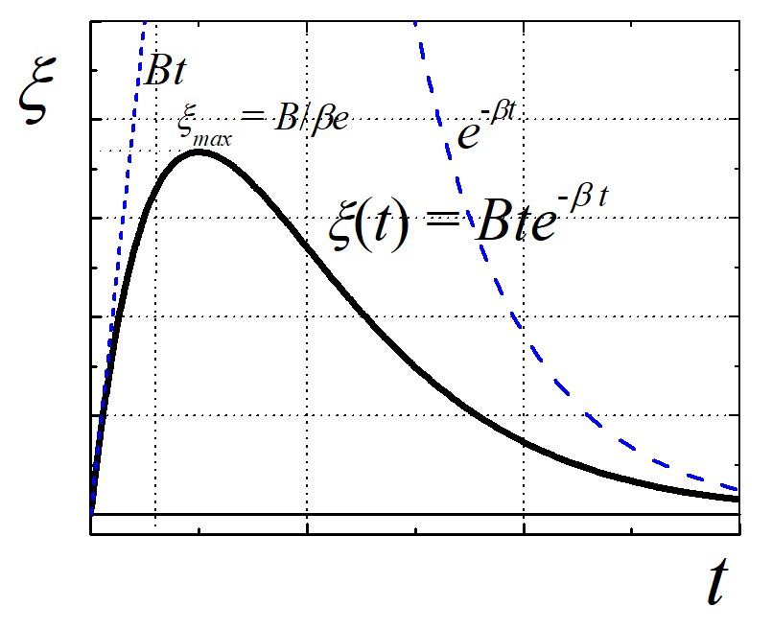
«Осциллятор в критическом режиме»:
β = ω₀
3.6.2.
⇒ β₁ = 0
Вид решения другой:
a) ξ(0) = А= 0;
1/β
∼
“баллистические электроприборы”
при β = ω₀ минимальное «время установления»

Slide 8
3.7. Особенности затухающих колебаний в системе связанных осцилляторов
Число мод = …
2) Разная добротность мод ⇒ спектры …
3) Энергетическая независимость мод … … искажения «гармоничности мод» … появление «гармоник»
4) Большое затухание – «моды исчезают» … ☺

Slide 9
§ 1. Вынужденные механические колебания при гармоническом внешнем воздействии
Глава II. Вынужденные колебания
1.1. Дифференциальное уравнение для вынужденных колебаний
Rem (ещё раз) :
ξ(t)
Свободные
Затухающие
Энергия осциллятора
с затуханием
1 - потециальная энергия 2 - кинетическая энергия 3 - Полная энергия осциллятора с затуханием
!
Убыль надо восполнять

Slide 10

К выводу уравнения вынужденных колебаний
R
или
(t) = ⋅cos(Ωt)
C
L
+
•
–
k
m
∅
∅
x
u(t) = u₀cos(Ωt)
0
X
Итог:
f₀ = F₀/m или u₀/L

Slide 11
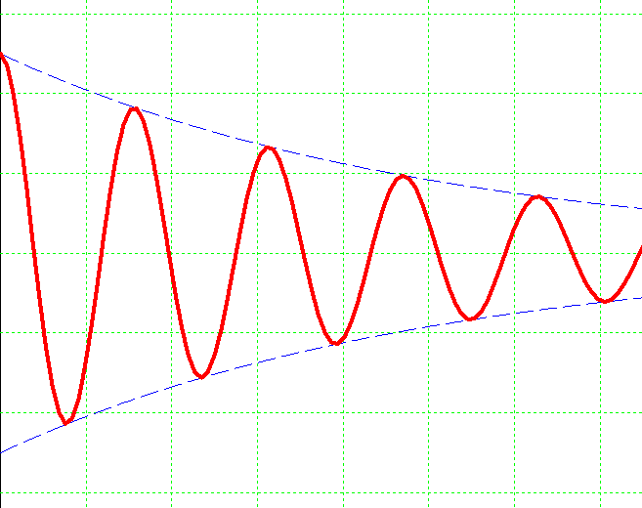
2. Вид решения дифференциального уравнения для вынужденных колебаний
Математика: “общее однородного + частное неоднородного”
Свободные:
+ “частное”
Но при t >> τ_{A} = 1/β :
0
t
И останутся:
Установившиеся вынужденные колебания (у.в.к.)
А - амплитуда установившихся вынужденных колебаний;
Замечания:
1) у.в.к.;
2) Ω;
3) “α”
4) A и α - ??
Ω - частота у.в.к.;
α - сдвиг фаз у.в.к.

Slide 12
3. Амплитуда и фаза установившихся вынужденных колебаний
??
Метод векторных диаграмм
!!
Гармонические функции
2β⋅
f
2βΩ⋅A
f₀
“Урожай”
Ω
α
- отстаёт !!
(ω₀² − Ω²)⋅A
Ω²⋅A
ω₀²⋅A
“Векторы-колебания”

Slide 13
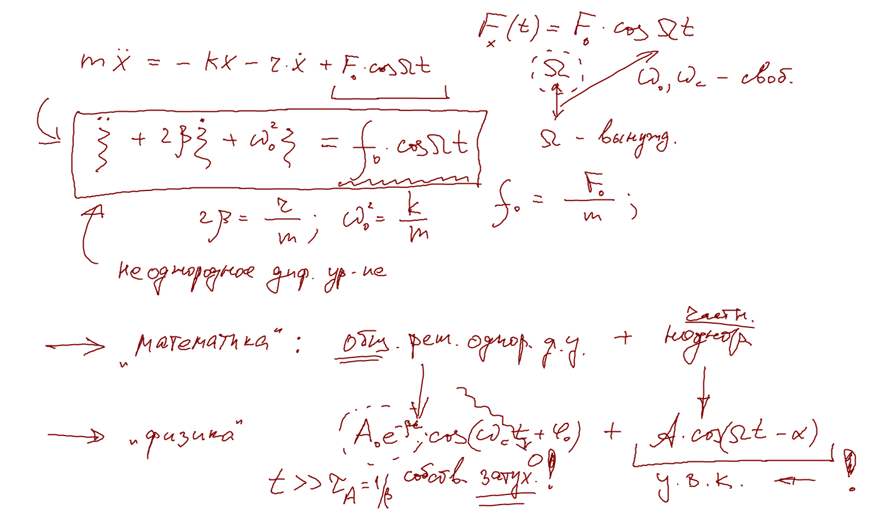
Приложение
Доска 1

